Slide 1

LINUX
A konkretniej: serwery
projekt stworzony w ramach Stypendiów Śląskich
szymon pokrywka

Slide 2
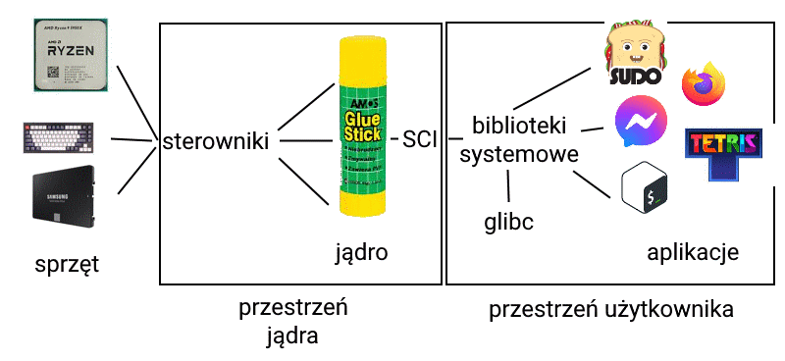
Co to właściwie jest ten Linux?
To nie tylko żargon dla hipsterów, ale również określenie na rodzinę systemów operacyjnych posiadających to samo jądro, czyli właśnie Linux.
Jądro pełni najważniejszą rolę, czyli
zespolenie sprzętu z procesami
systemowymi, co umożliwia
działanie aplikacji.
Mówiąc o Linuksie, najczęściej myślimy o projekcie tzw. GNU + Linux, czyli jądrem, biblioteką C i podstawowymi narzędziami z dawnego UNIX-a.

Slide 3
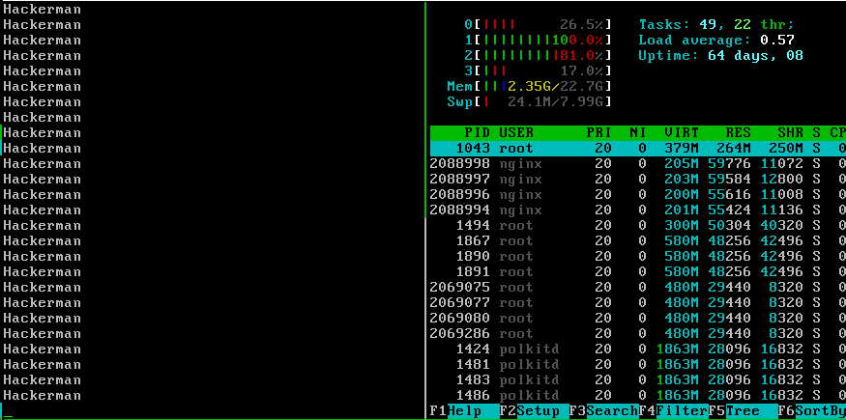
Wybieranie dystrybucji
Klasycznym ogniwem do rozpoczynania głupich dyskusji na forach jest to, jakiej kto używa dystrybucji, czyli unikatowej edycji Linuksa z odpowiednimi programami.
W przestrzeni serwerów używa się najczęściej czegoś opartego na: Debian — Ubuntu albo Red Hat Linux — CentOS. Większość takich systemu do jądra dodaje narzędzia GNU, czyli podstawowe aplikacje. Różnią się więc zawartymi programami i sposobem instalowania programów. Ubuntu jest teoretycznie najpopularniejszą z nich. Przez to jest również bardzo niestabilna próbując zaimplementować wszystkie możliwe funkcje i niepotrzebne śmieci.
Poniżej ukazany jest Oracle Linux, czyli wersja CentOS. Jak widać procesor bardzo intensywnie wykorzystuje dwa rdzenie procesora, aby w kółko cout-ować jakiś tekst.

Slide 4
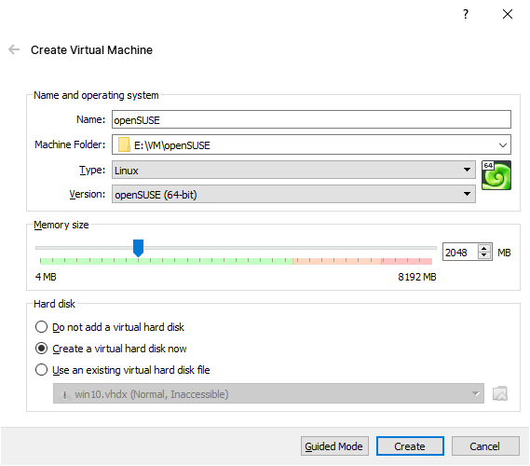
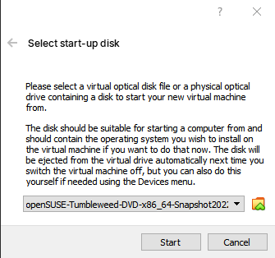
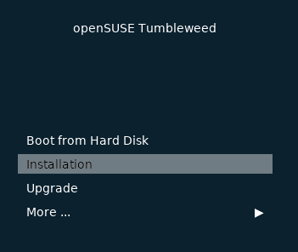
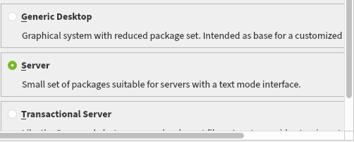
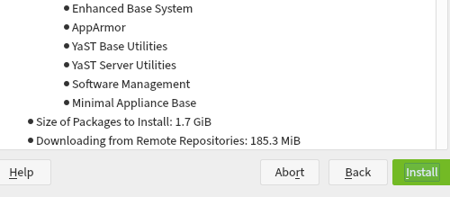
Instalacja
Właściwie wszystkie dystrybucje instaluje się w podobny sposób. Po sformatowaniu dysku, wybraniu języka, czasu i lokalizacji system kopiuje wszystko do pamięci a na koniec instaluje bootloader, czyli program, który ładuje inne potrzebne elementy. Przykładowo zainstalujemy openSUSE, opartego na Slackware - pierwszej poważnej dystrybucji Linuksa. Plik instalacyjny pobieramy ze strony https://get.opensuse.org/tumbleweed.
Do wszystkiego wykorzystamy VirtualBox’a.
Tworzymy maszynę, a potem dysk, na przykład o dynamicznej wielkości 20GB.
Na koniec ładujemy wcześniej pobrany plik .ISO.
Większość opcji w menu możemy bezpośrednio pominąć. Oczywiście istotne jest wybranie odpowiedniego pakietu oprogramowania. Korzystamy z maszyny wirtualnej, więc nie musimy się martwić o partycjonowaniu dysku.
Ważnym krokiem w instalacji jest również
kliknięcie przycisku rozpoczynającego
instalację.

Slide 5
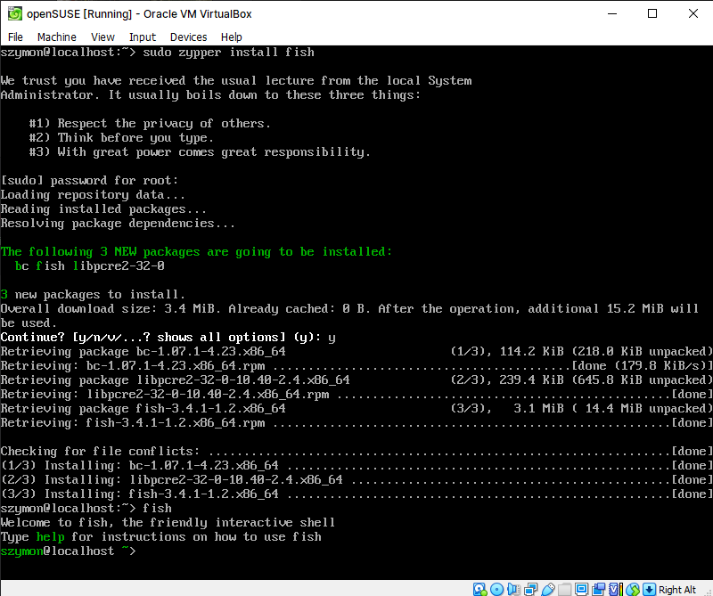
A teraz co?
Jeżeli kliknięcie przycisku ‘zainstaluj’ poszło pomyślnie, możemy zrestartować maszynę wirtualną i przejść do powłoki, czyli zwykłego wiersza poleceń. Istnieją dystrybucje typowo serwerowe, które dają nam więcej możliwości administracji graficznej, bynajmniej nasz openSUSE, ale stosując takie podejście nie nauczymy się zbyt wiele o Linux’ie. Rozwiązywanie problemów związanych
z programami albo sterownikami zazwyczaj sprowadza się do ręcznego edytowania rzeczy w terminalu!
Każda dystrybucja daje nam inny sposób na instalowanie programów. W naszym przypadku jest to zypper. Przykładowo możemy ściągnąć alternatywną powłokę fish - jest kolorowa
i podpowiada nam wiele rzeczy po drodze.

Slide 6
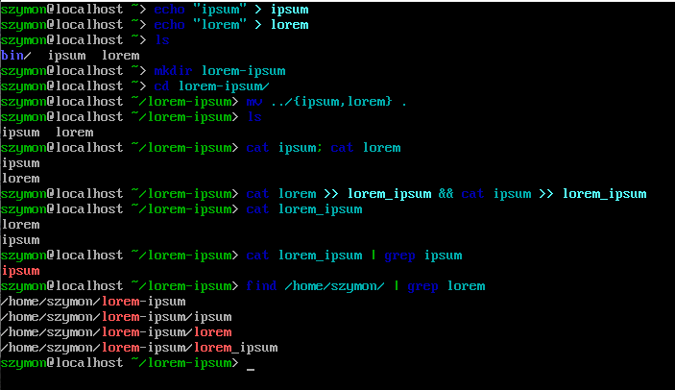
A teraz co? - część 2.
Ściąga hieroglifów Linuksowych:
cd – zmiana folderu
mv – przemieszczanie pliku lub folderu w inne miejsce
cp – kopiowanie pliku gdzieś indziej
rm – usuwanie pliku
ls – wyświetlenie zawartości folderu
sudo – uruchamianie programu jako administrator, jeśli znamy do niego hasło
mkdir – tworzenie nowego folderu
sync – synchronizowanie zawartości folderów ( cp -r na sterydach )
grep – wyszukiwanie słow
find – rekursywne znajdywanie plików w danym folderze
“ . “ - obecny folder ./
“ .. “ - folder nadrzędny ../../home
“ / “ - magiczny dzielnik między folderami
“ | “ - przekazanie strumienia do innego programu find ./ | grep lorem
“ > “ - nadpisanie pliku
“ >> “ - dodać do pliku
“ && ” - wykonanie kolejnej czynności, tylko wtedy, gdy poprzednia pomyślnie się zakończyła
“ ; ” - wykonanie kolejnej czynności na pałę
“ * “ - wszystkie rzeczy zawarte w danej rzeczy ( rozwiązanie mało praktyczne )
Warto pamiętać, że fish nie jest prawdziwym zamiennikiem dla domyślnej powłoki (bash), bo nie jest do końca kompatybilny z obecnymi standardami. Jednak znacznie ułatwia pracę przy Linuksie i nie musimy go nadmiernie konfigurować, aby z niego korzystać. Nie zależnie od tego, co mamy, warto znać podstawowe komendy i własności powłoki.
Właściwie wszystko w Linuksie jak i innych systemach podobnych do UNIX’a jest traktowane jako plik: skrypty, konfiguracje systemowe, a nawet pliki! Przebywając w wierszu poleceń właściwie wszystko jest traktowane jako strumień ( stdio i stdout, podobne do słynnego iostream ). Kiedy przesyłamy aplikacji jakiś plik, tak naprawdę przesyłamy jego zawartość jako ciąg tekstu. Każdy program przyjmuje argumenty: np. rm -r, ls -la. Opcja -h albo --help wyświetla komunikat pomocny - daje nam informacje o autorze i jak korzystać z aplikacji. Niestety to rozwiązanie zakłada umiejętność czytania ze zrozumieniem po angielsku.

Slide 7
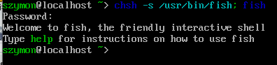
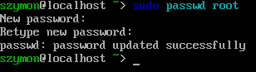
Podstawy podstaw: serwery
Spora część dzisiejsze infrastruktury w sieci opiera się na programie NGINX. Tak jak wiele rzeczy w IT jest on wspierany przez firmę i rozwijany jako projekt z otwartym źródłem. Ma on poważne zastosowania takie jak: serwer plików, serwer proxy, system zarządzania obciążeniem, szyfrowanie połączeń i tym podobne. Oczywiście to wszystko jest przydatne, ale więcej można się nauczyć tworząc coś prostszego - na przykład serwer do gry Minecraft. NGINX może jednak przydać się jeżeli chcielibyśmy podpiąć do niego jakąś domenę.
Najpierw możemy użyć przydatnej komendy: “ chsh -s /usr/bin/fish “ po to, aby zmienić domyślną powłokę z bash na fish. Potem ustawiamy hasło dla najważniejszego konta (root). Przez to możemy wywołać komendę sudo - która sama w sobie wykonuje inne komendy jako administrator. Teraz możemy wpisać magiczną komendę “ zypper in nginx “. Po zaakceptowaniu warunków nieświadczenia usług program pokazuje postęp w instalacji.
Zanim pójdziemy zdawać certyfikaty na inżyniera sieciowego w CISCO, warto umieć ustawić podstawowy serwer. systemctl jest narzędziem, które służy do zarządzania programów pracujących w tle. Bardziej specyficznie jest to interfejs menedżera systemu systemd, który znajdziemy w większości pełnych dystrybucji. Minimalistyczne wersje Linuksa, które np. pracują na routerach posiadają “mniej zaśmiecone” (bardziej kompaktowe) menedżery takie jak runit albo OpenRC.

Slide 8
Serwery cz. 2 - plan i teoria
Wszystkie systemy oparte na UNIX’ie mają podobną hierarchię plików i folderów.
“ / “ jest punktem podstawowym dla systemu. “ /home “ zawiera folder dla każdego użytkownika w systemie, “ /var “ dzienniki dla programów (np. błędy przez nie napotkane), “ /bin /lib /sbin “ ważne programy i biblioteki systemowe,
“ /usr/(share, lib, local) “ głównie biblioteki i bardziej skomplikowane programy.
Tradycyjnie projekty stworzone przez użytkownika, takie jak skrypty do serwerów umieszcza się w folderze “ /srv “, chociaż nie ma to znaczenia z punktu widzenia systemu.
W następnym kroku zainstalujemy środowisko Javy ( C++ na drożdżach ) i serwer Minecraft’a. Jeżeli posiadalibyśmy domenę, moglibyśmy ją podpiąć pod serwer proxy ( np. NGINX ). Większość z tego zrobimy ręcznie, bo jak się okazuję, “gotowe” rozwiązania nie zawsze są adekwatne do naszych potrzeb, a często bezużyteczne i frustrujące ( czyt. Docker albo Snap ). Przy okazji nauczymy sięobsługi archiwów i instalacji usług. W naszej architekturze sieci możemy zamienić Minecraft’a na właściwie jakikolwiek program który obsługuje protokoły TCP albo UDP (bardziej wysublimowaną wersję poprzednika), a niezmienna konfiguracja NGINX’a umożliwi nam dodanie domeny i przekierowań.

Slide 9
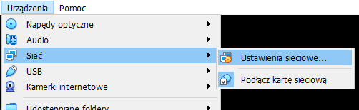
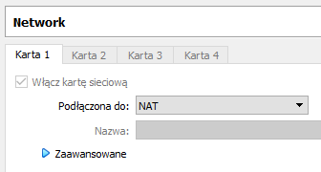
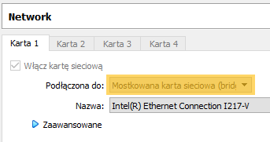
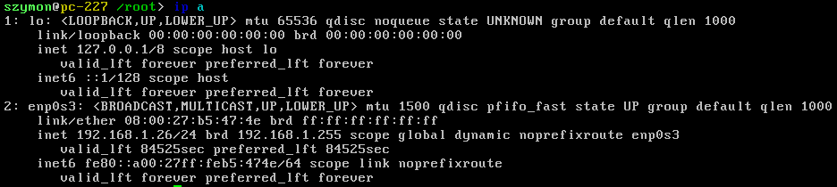
Konfiguracja sieci
Najistotniejszym krokiem jest skonfigurowanie sieci. VirtualBox domyślnie ustawia maszyny w sieci NAT, analogicznej do routera - tylko niektóre porty są aktywne. Najpierw przestawiamy sieć z NAT na adapter mostkowy (bridge), który umożliwia pełną kontrolę nad przepływem danych.
Równie ważne jest ustawienie zapory sieciowej (tak zwanego firewall’a). W przypadku serwerów ala RedHat albo naszym openSUSE jest to firewall-cmd.
Zapora pełni prostą funkcję - zezwala na łączenie się z tylko niektórymi portami, czyli magicznymi liczbami, które same w sobie nic nie znaczą. W przypadku Minecraft’a musimy wpisać nic nieznaczącą liczbę 25565. Argumenty --permanent i –zone=public są uniwersalne do naszych celów.
Musimy też wiedzieć, jaki adres IP użyć w celu połączenia się z naszym serwerem. Komenda “ ip “ pokazuje 2 urządzenia: nr 1 odnosi się do wirtualnego adaptera o adresie 127.0.0.1, do którego ma dostęp wyłącznie komputer. W naszym przypadku Linux jest podłączony do tylko jednej karty sieciowej emulowanej przez VirtualBox’a - ma ona adres 192.168.1.***. Za pomocą tego IP będziemy mogli połączyć się z
serwerem z sieci prywatnej komputera, czyli wszystkich komputerów w obrębie jednego routera.

Slide 10
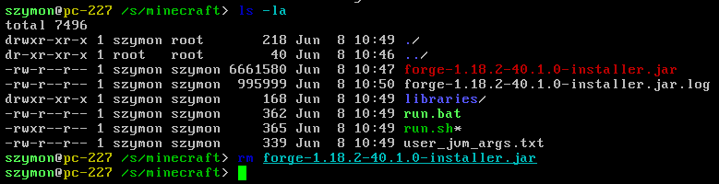
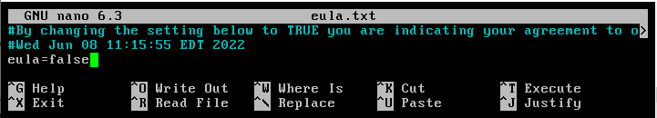
Ustawianie wszystkiego
Następnie wpisujemy magiczną komendę:
“ java -jar plik --installServer “.
Teraz posiadamy pełny folder i gotowy skrypt do uruchomienia (run.sh). Nie potrzebujemy już instalatora więc możemy ten plik usunąć.
Przed dalszym konfigurowaniem czegokolwiek musimy zainstalować środowisko Javy, np. wersję 17 z długoterminowym wsparciem.
W końcu możemy zacząć serwer - najpierw tworząc folder, a potem przywłaszczając go danemu użytkownikowi za pomocą komendy “ chown -R użytkownik . “
W tej prezentacji będziemy instalować wersję z Forge, która umożliwia dodawanie modifykacji do gry. Po zlokalizowaniu dowolnej wersji możemy pobrać archiwum .jar (wersja pliku wykonywalnego w Jav’ie).
Do tego wykorzystamy komendę “ wget link “
Komendy uruchamiające serwer są zawarte w skrypcie bash’a run.sh. Po pierwszym jego uruchomieniu utworzy kilka ważnych folderów i plików, ale za nim przejdziemy dalej musimy zedytować plik eula.txt - tak, nawet w świecie serwerów musimy zgadzać się na warunki usług :D. Program możemy zatrzymać za pomocą skrótu Ctrl+C. Do samego edytowania wykorzystamy standardowego edytora tekstowego: “ nano eula.txt “. Po zmianie false na true możemy wyjść z edytora wciskając Ctrl+X -> y -> Enter.

Slide 11
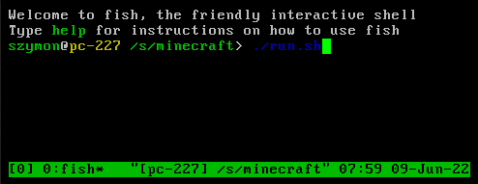
Ustawianie wszystkiego cz. 2
To, na co się przed chwilą zgodziliśmy bez myślenia to EULA, czyli warunki twórców gry m.in. zabraniające sprzedaży zawartych w niej przedmiotów za prawdziwe pieniądze (w końcu oni muszą wyłącznie czerpać zyski)
(w końcu to Microsoft :D).
Z racji tego, że zainstalowaliśmy Forge’a, możemy dodać do gry modyfikacje, których można znaleźć tysiące w Internecie, np. Formie pliku zip (ściągamy ponownie używając wget), który możemy rozpakować używając unzip.
Zanim ponownie uruchomimy nasz serwer, możemy zmienić ustawienia w pliku konfiguracyjnym server.properties - jest on pełen żargonu Minecraft’owego - seed, PvP, gamemode i tym podobne. Kiedy znowu włączymy run.sh, z pewnością najwięcej czasu zajmie generacja świata, ale w końcu będziemy mieć dostęp do konsoli serwera.
Na koniec możemy napisać skrypt, który automatycznie włącza nasz serwer w tle za pomocą programu tmux.
Wpisując “ tmux “ otrzymujemy nowe “ okno ” w konsoli i stąd uruchamiamy run.sh tak jak wcześniej.
Możemy stąd wyjść wciskając
Ctrl + B i następnie D, a wejść z powrotem komendą “ tmux attach “.

Slide 12
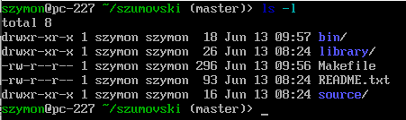
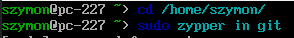
Co dalej? - Pisanie oprogramowania
Ostatnim krokiem jest skompilowanie samego programu. Najczęściej spotkamy się z plikiem Makefile, który zawiera gotowe skrypty na zainstalowanie programu. Pliki wykonywalne w Linux’ie nie mają rozszerzenia, więc gotowy program możemy uruchomić wpisując ./bin/szumovski
Jeżeli do tej pory wszystko płynnie się udało, posiadamy teraz w pełni sprawny serwer Minecraft’a. Wystarczy uruchomić maszynę, otworzyć nową sesję w konsoli i wpisać “ ./run.sh “. Moglibyśmy również zainstalować środowisko graficzne, chociaż w przypadku serwerów nie ułatwia to nam szczególnie pracy.
Najciekawszą możliwością, którą daje nam Linux jest tworzenie własnych aplikacji opartych o systemowe biblioteki. Jednym z założonych projektów stypendialnych jest właśnie taki program - narzędzie do redukcji szumów w zdjęciach. Tego rodzaju projekty najczęściej przechowujemy w chmurze - w portalach takich jak GitHub. Aby zarządzać, a w naszym przypadku skopiować repozytorium ( projekt ) wykorzystamy narzędzia git.
Teraz skopiujemy plik do folderu /usr/local/bin zawierającej inne aplikacje.
W ten sposób możemy uruchomić szumovski z jakiejkolwiek ścieżki. || Każda aplikacja przyjmuje argumenty ( opcje ) w postaci np. “ -i sciezka --sila liczba“. Dodatkowo możemy je sprawdzić wpisując “ -h “ albo “ --help “. W tej chwili wystarczy wpisać komendę i voilà!
Tego rodzaju projekty z reguły zawsze potrzebują jakiejś biblioteki, czyli zbioru innych programów, do poprawnego działania. W tym przypadku jest to Magick++, która służy do manipulacji obrazów.

Slide 13

Jak widać parędziesiąt linijek C++ czasem dobrze popłaca.
Dziękuję za uwagę!

Slide 14
Bibliografia
pl.wikipedia.org
metoda prób i błędów
wiedza
opensuse.org

